Slide 1
Legeak eta oinarrizko kontzeptuak kimikan
3. unitatea
Fisika eta Kimika
1. Batxilergoa

Slide 2
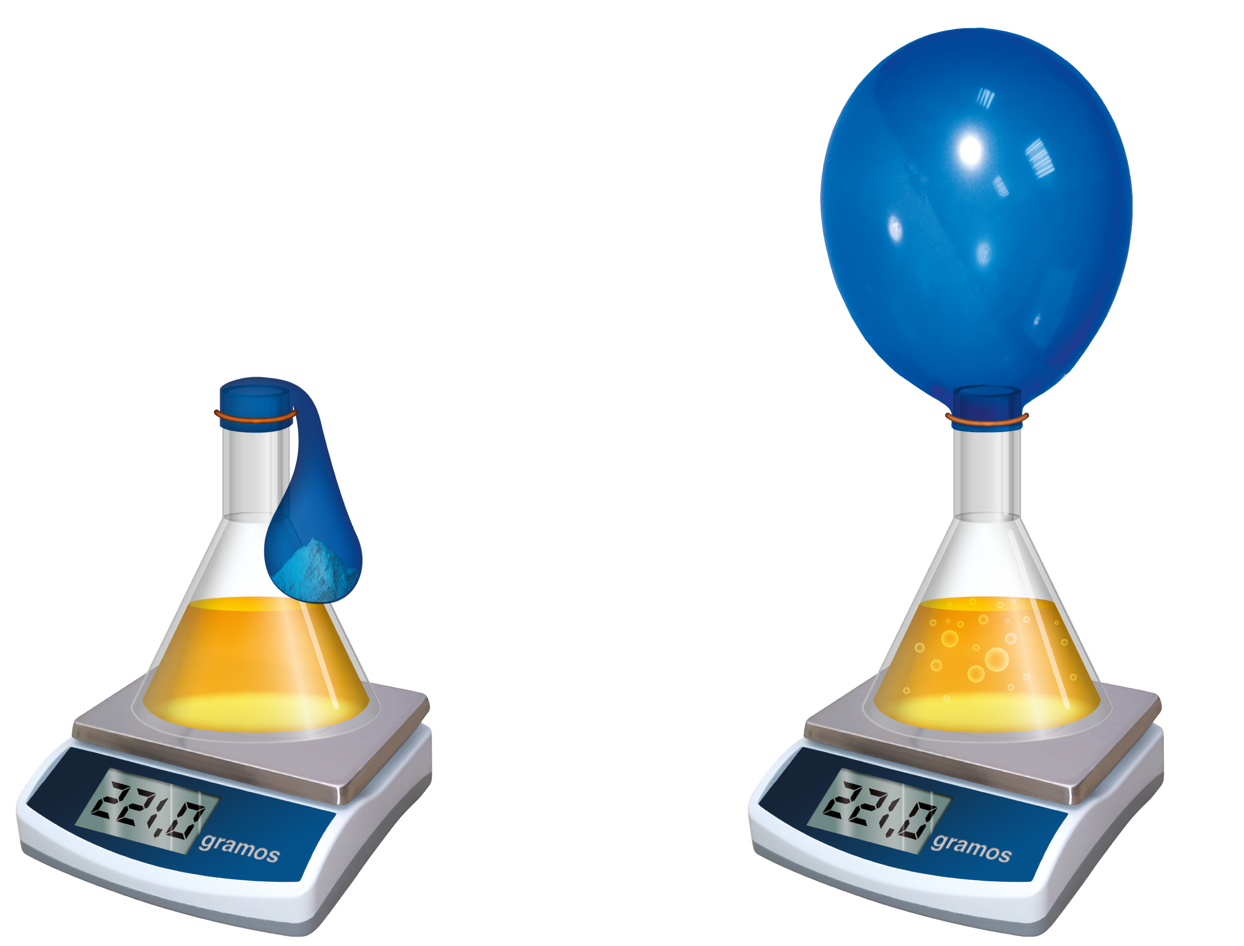
Lege ponderalak
Materiaren kontserbazioaren legea
(Lavoisier, 1783)
Proportzio konstanteen legea
(Proust, 1799)
Ontzi itxiko erreakzio kimiko batean, masak konstante irauten du.
"Materia ez da sortzen ezta suntsitzen ere, eraldatu egiten da soilik".
Konposatu batek beti ditu elementu berberak masa-proportzio berberetan, jatorria edozein izanda ere.
Ba al zenekien...
Lavoisierrek funtsezko erreferentzia-magnitude bat eman zion kimikari: masa.

Slide 3
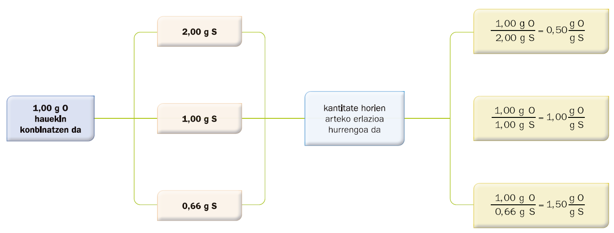
Lege ponderalak
Proportzio anizkoitzen legea
(Dalton, 1803)
Erlazio matematikoa
X konposatua (a/b ₁) Y konposatua (a/b ₂).
b ₁/b ₂ = n (non n zenbaki oso bat den).
Bi elementu konposatu bat baino gehiago emateko konbinatzen badira, bestearen kantitate finko bati elkartzen zaizkion horietako baten masek zenbaki oso sinpleen arteko erlazioa dute.

Slide 4
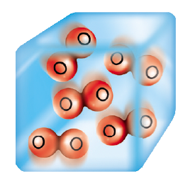
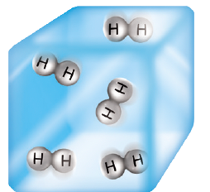
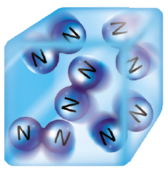
Gay-Lussacen legea (1808)
Erreakzionatzen duten eta lortzen diren gasen bolumenak zenbaki oso sinpleen arteko erlazioan daude ( P eta T konstanteetan).
Avogadroren hipotesia (1811)
Gas desberdinen bolumen berdinek molekula kopuru bera dute ( P eta T berberetan).
Gasak: konbinazio-bolumenak eta Avogadro
V (Bolumena)
Berdina ontzi guztientzat.
Gas elementalak
Molekula diatomikoak dira (H ₂, O ₂, N ₂)
N (Molekula kopurua)
Berdina kubo bakoitzean, gasa edozein dela ere.

Slide 5

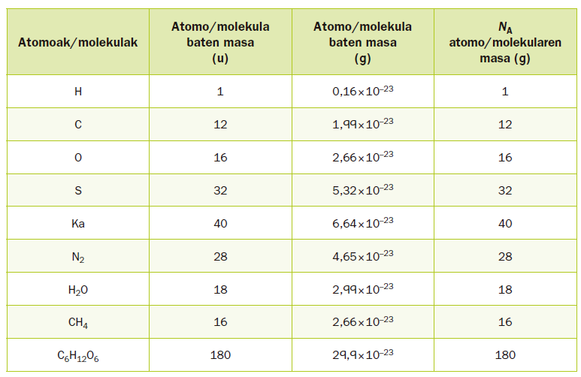
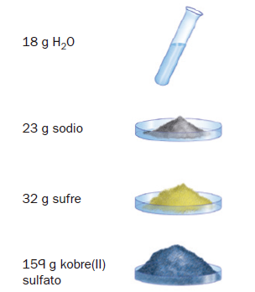
Molaren definizioa
Zehazki duen substantzia kantitatea
6,02214076 x 10 ²³
oinarrizko unitateak (atomoak, molekulak, ioiak...).
Avogadroren zenbakia (N _{A})
6,02 x 10 ²³
Mol eta masa molar kontzeptua
Masa molarra
Substantzia mol baten masa. Zenbakiz masa molekularraren berdina da, baina gramotan adierazita.

Slide 6

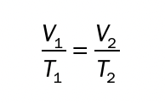
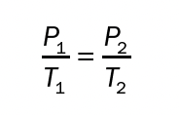

Aldagai bat konstante mantenduz, gainerakoak honela erlazionatzen dira:
Boyleren legea
Alderantziz proportzionalak.
Charlesen legea
Zuzenean proportzionalak.
Gas idealen legeak
Gay-Lussacen legea
Zuzenean proportzionalak.
Garrantzitsua
Tenperatura beti Kelvin (K)etan adierazi behar da:

Slide 7

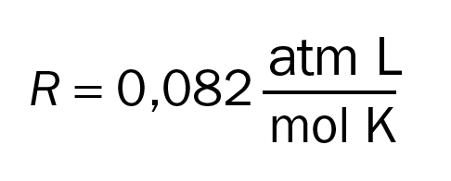

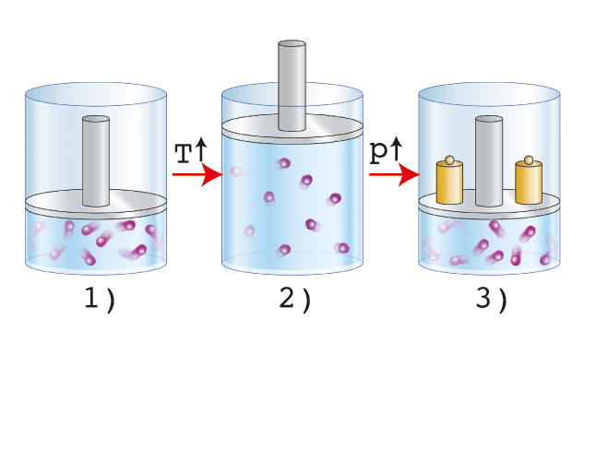


Gas idealen ekuazioa
Aurreko legeak bateratzen ditu n gas molentzat:
Clapeyronen ekuazioa eta gas-nahasteak
Presio partzialen legea (Dalton)
Nahaste baten presio totala bere osagaien presio partzialen batura da:

Slide 8
Formula enpirikoa
Formula molekularra
Konposatu baten atomoen arteko proportzio sinpleena adierazten du.
Atomoen kopuru zehatza adierazten du. Enpirikoaren multiplo oso bat da.
Formula kimikoak eta osaera
Konposizio ehundarra
Masa-ehunekoa =
elementuaren masa
• 100 %
Konposatuan elementu bakoitzaren masa-ehunekoa adierazten du:
konposatuaren masa osoa
Masa-analisia
Atomo bakoitzaren molak
Formula enpirikoa
Masa molekularra
Formula molekularra

Slide 9
Disoluzioa
Solutuaren eta disolbatzailearen nahaste homogeneoa.
Molaritatea (c)
solutu molak
disoluzio bolumena (L)
Disoluzioak eta kontzentrazioa
Molalitatea (b)
solutu molak
disolbatzaile masa (kg)
Frakzio molarra (x ₈)
solutu molak
masa totalak
% masan
solutu masa
disoluzio masa
• 100 %

Slide 10
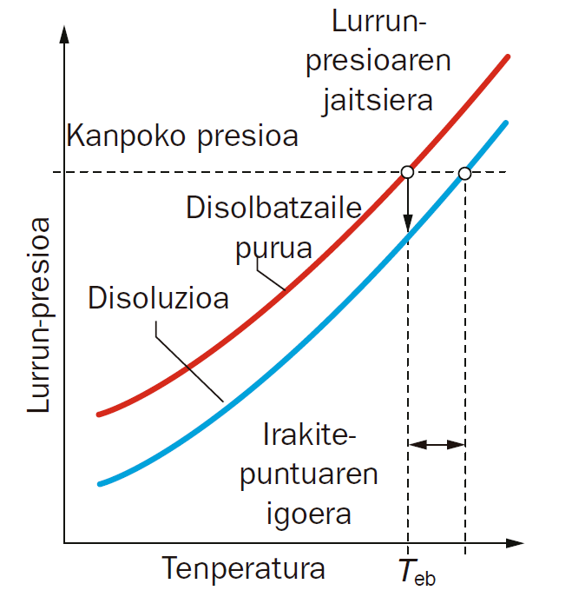



Lurrun-presioaren jaitsiera
Solutuaren presentziak likidotik lurrunerako igarotzea zailtzen du.
Propietate koligatiboak
Igoera ebulloskopikoa eta jaitsiera krioskopikoa
Solutuak irakite-puntua igotzen du eta izozte-puntua jaisten du.

Slide 11
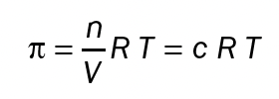

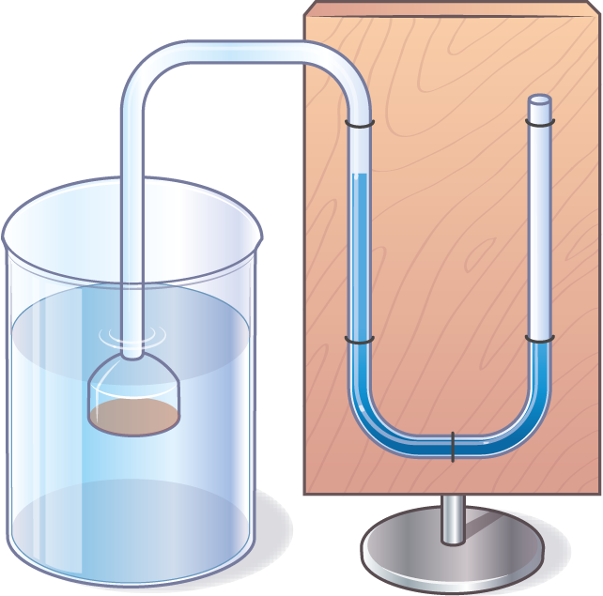
Osmosia
Disolbatzailearen fluxu garbia mintz erdiragazkor baten bidez disoluzio kontzentratuenera.
Presio osmotikoa (π)
Osmosi-fluxua geldiarazteko behar den presioa.
Propietate koligatiboak: presio osmotikoa
Fluxu garbia
Disolbatzaile purutik disoluziorantz.
Presioa (π)
Likidoaren altueraren (h) igoeraren bidez neurtzen da.
Mintz erdiragazkorra
Disolbatzailea pasatzen uzten du, baina solutua ez.

Slide 12


